Slide 1
Beste Havo 4.

Slide 2
Programma aankomende les
1.8 de eindwaarde van kapitaal bij samengestelde interest.
1.9 de perioden.
Opgaves 20 t/m 25.

Slide 3
Enkelvoudige interest: interest over het kapitaal.
Samengestelde interest: interest over het kapitaal + over de eerdere rente.

Slide 4
1000 euro + 10% rente. enkelvoudige interest in verhouding tot samengestelde interest.
1000 euro start bedrag
Na 1 jaar bij enkelvoudige interest = 1000 + 100 rente (J1) = 1100
Na 2 jaar bij enkelvoudige interest = 1000 + 100 rente (J1)+ 100 rente (J2) = 1200
Na 3 jaar bij enkelvoudige interest = 1000 + 100 rente (J1) + 100 rente (J2) + 100 rente (J3) = 1300

Slide 5
Samengestelde interest
1000 + 100 rente = 1100 eind jaar 1.
1100 + 110 (rente over de 1100 eind jaar 1) = 1210 jaar 2.
1210 + 121 (rente over de 1210 eind jaar 2) = 1331 jaar 3.
Scheelt dus 31 euro t.o.v. enkelvoudige interest.

Slide 6
Zelfstandig maken 20 t/m 21
12 minuten de tijd.
Zorg dat je de stukjes theorie leest.
12
11
10
8
9
5
6
7
4
3
1
2

Slide 8
Samengestelde interest eindkapitaal berekenen:
Kn = Ko * ( 1+ interest)^{n}
Kn = kapitaal aan het einde van periode N (n kan dus van alles zijn)
Ko = kapitaal aan het begin van periode 1.
Dus in het voorbeeld = 10.000 * (1.08) ^{n}
Na 5 jaar is dus N = 5. maakt 10.000 * 1.08⁵ = 14693.

Slide 9
Zelfstandig maken 22 t/m 25
12 minuten de tijd.
Zorg dat je de stukjes theorie leest.
12
11
10
8
9
5
6
7
4
3
1
2

Slide 10
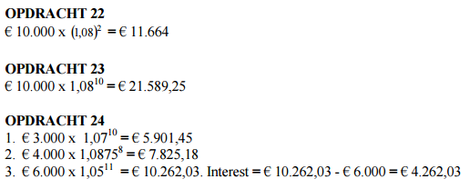

Slide 12
Waar worden de meeste fouten gemaakt?
Het aantal periodes wordt niet goed geteld, helemaal als we straks gaan zien dat:
Er tussentijds wordt afgelost.
Tussentijds de rente veranderd.
Als we vooraf of achteraf gaan betalen.
Oplossing het maken van een tijdlijn (zichtbaar bladzijde 15)
Ja! Kost wat meer tijd, nee! Het is niet overbodig.

Slide 13
Zelfstandig maken 26
7 minuten de tijd.
Zorg dat je de stukjes theorie leest.
5
6
7
4
3
1
2

Slide 15
Zelfstandig maken 27 t/m onderdeel 3.
7 minuten de tijd.
Zorg dat je de stukjes theorie leest.
5
6
7
4
3
1
2

Slide 17
Zelfstandig maken 27 vanaf onderdeel 3.
7 minuten de tijd.
Zorg dat je de stukjes theorie leest.
5
6
7
4
3
1
2

